Slide 1
课程回顾
马尔可夫属性P(St+1|St)=P(St+1|St,St-1…S1)
马尔可夫过程 S1,S2,…,Sn
马尔可夫回报过程 (S, P, R, gamma)
马尔可夫决策过程 (S, P, R, gamma, A)

Slide 2


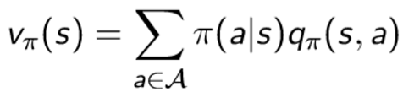
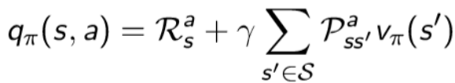
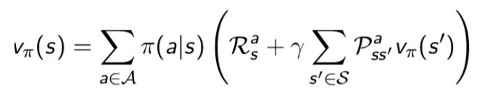
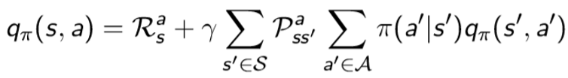
Value function量化R:
对于某一个policy π
Bellman expectation equation

Slide 3



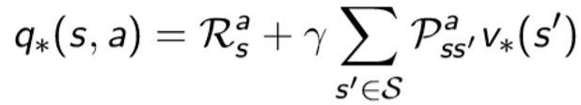


对于最优的policy π*
Bellman optimality equation

Slide 4
Planning, learning, prediction, control
Prediction (policy iteration)
With model (planning)
Control (policy iteration, value iteration)
RL
prediction
Without model (learning)
control

Slide 5
无模型prediction(评价)

Slide 6
内容
介绍
蒙特卡洛learning
Temporal-Difference Learning (TD)
TD(λ)

Slide 7
无模型增强学习
上节课：
动态规划planning
解决已知MDP问题
Policy iteration (prediction, control)
Value iteration (control)
本节课：
无模型prediction
评价一个未知MDP模型的value function
下节课：
无模型control
求解未知MDP模型的最优value function

Slide 8
蒙特卡洛learning
蒙特卡洛法直接从episodes的采样学习
蒙特卡洛法是无模型的方法 （no P and R）
从完整的episodes样本学习，no bootstrapping
基本想法: value = mean return
应用条件：所有episode都必须能terminate

Slide 9


蒙特卡洛policy评价
目标：通过在policy π下采样的episodes学习value function
Recall：在MDP已知情况下
Value:
Value function:
蒙特卡洛policy评价使用经验平均回报而非期望回报

Slide 10



“首次” 蒙特卡洛policy评价
为了评价状态s的value：
当每个episode第一次遇到状态s时，
记录遇到的次数
记录总的value值
S的value则被估计为
根据大数定律，

Slide 11
“每次” 蒙特卡洛policy评价
为了评价状态s的value：
当每个episode每一次遇到状态s时，
记录遇到的次数
记录总的value值
S的value则被估计为
根据大数定律，

Slide 12

蒙特卡洛policy评价法举例：blackjack
State:
当前牌点数
Dealer牌点数
是否有ace
Action:
Stick: 停止发牌 (terminate)
Twist: 继续发牌
Reward：
Stick
当前牌点数>dealer牌点数 +1
当前牌点数=dealer牌点数 0
当前牌点数<dealer牌点数 -1
Twist:
当前牌点数>21 -1
其他 0
Transitions: 若当前牌点数<12，自动twist
ace：尖 A，这个牌可以是1 或者11.

Slide 13
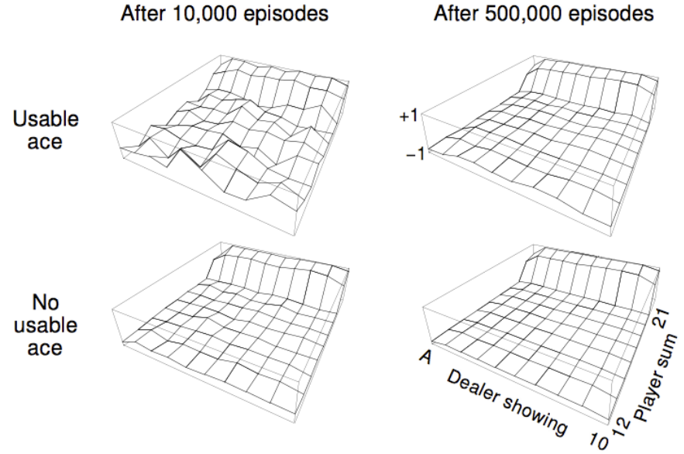
蒙特卡洛policy评价法举例：blackjack
Policy:
若当前牌点数>=20, stick
否侧 twist

Slide 14
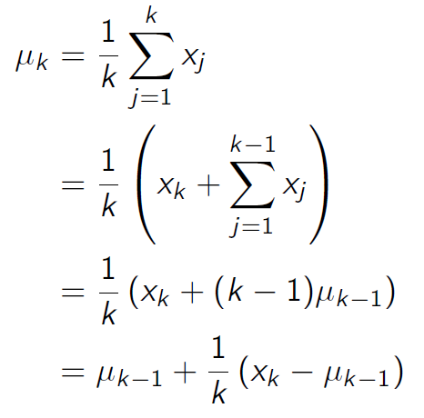
均值的增量算法

Slide 15
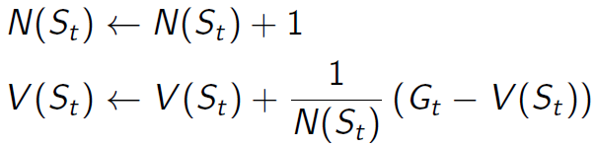

蒙特卡洛增量更新
每一个episode之后更新value function
对于每一个状态s
或者：

Slide 16
Temporal-Difference Learning (TD)
TD算法直接从episodes的采样学习
TD算法是无模型的方法 （no P and R）
TD算法从不完整的episode学习， bootstrapping
TD算法用“猜测”更新“猜测”

Slide 17



MC和TD
目标：通过经验学习policy π的value function
MC：
利用真实返回的value Gt更新value function
TD: 最简单的TD算法TD(0)
利用估计的value: 跟新value function

Slide 18
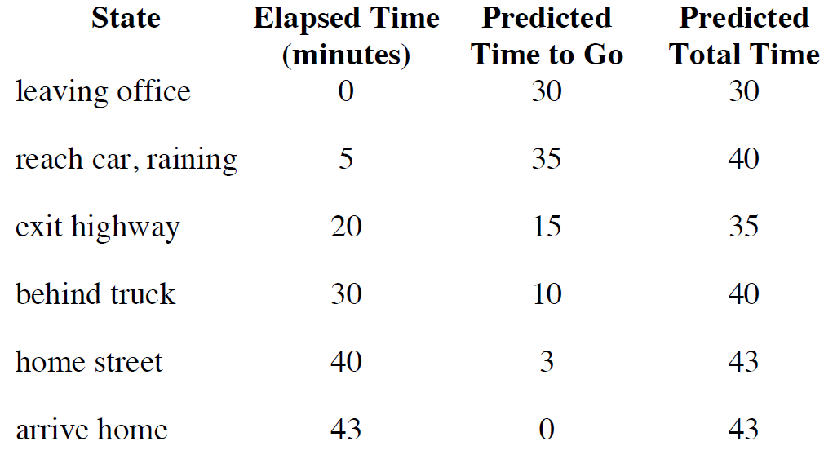
MC和TD比较举例：开车回家

Slide 19
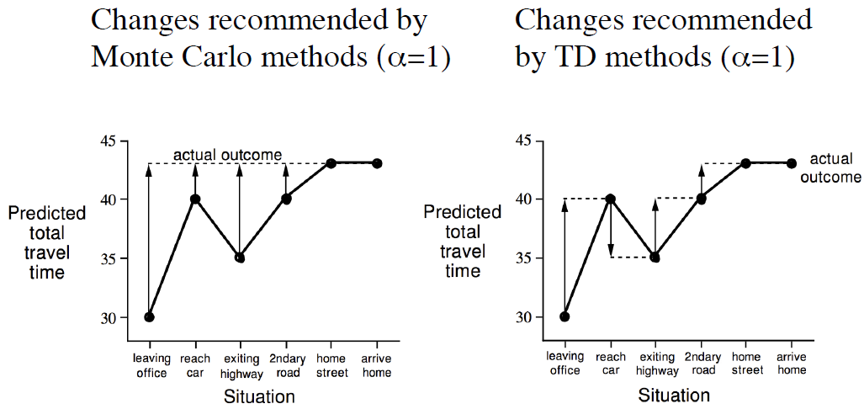
MC和TD比较举例：开车回家

Slide 20
MC和TD比较
TD可以在知道最终结果前进行学习
Online learning
MC需要等到episode结束后学习
TD可以在没有最终结果的情况下学习
TD可以从不完整的序列学习
MC只能从完整序列学习
TD可以在（non-termination）的环境下学习
MC只能在（terminating）的环境下学习

Slide 21


Bias/Variance
上式是对value function的unbiased估计
真实的TD target 是对value function的unbiased估计
TD target 是对value function的biased估计
TD target的返回值有更小的variance
只有一次action, transition, reward

Slide 22
MC和TD的优劣
MC具有高variance, 0 bias
易收敛
对初始value function不敏感
易于理解和使用
TD具有低variance，一定程度的bias
更加有效率
TD(0) 收敛于真实value function
对初始value function敏感

Slide 23
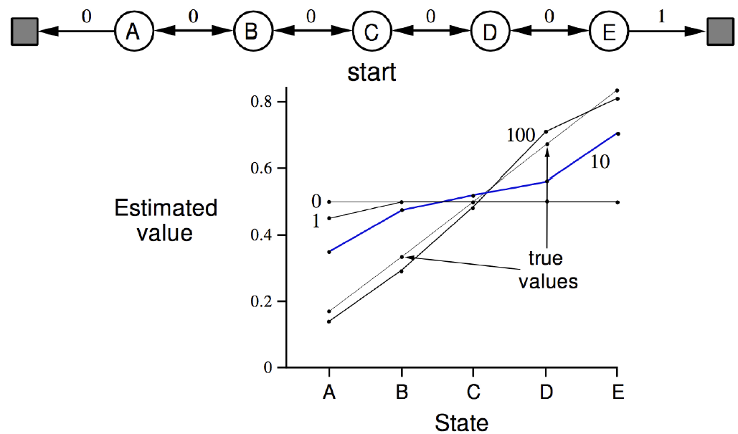
随机行走举例

Slide 24
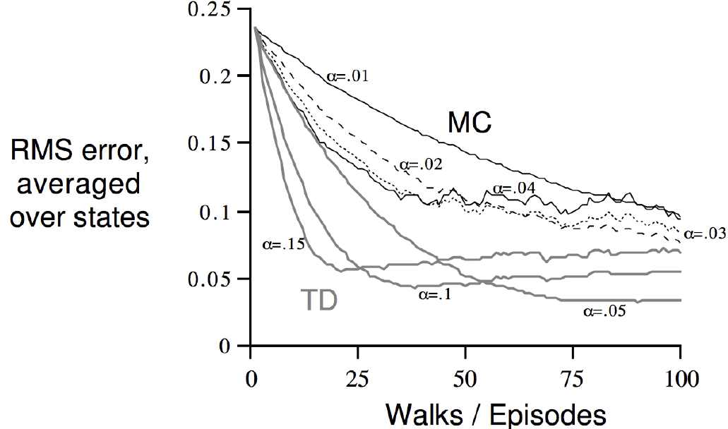
随机行走中的MC和TD

Slide 25
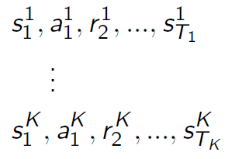
批量MC和TD
对于无限样本的情况下
对于有限样本，重复采样
结果如何？

Slide 26
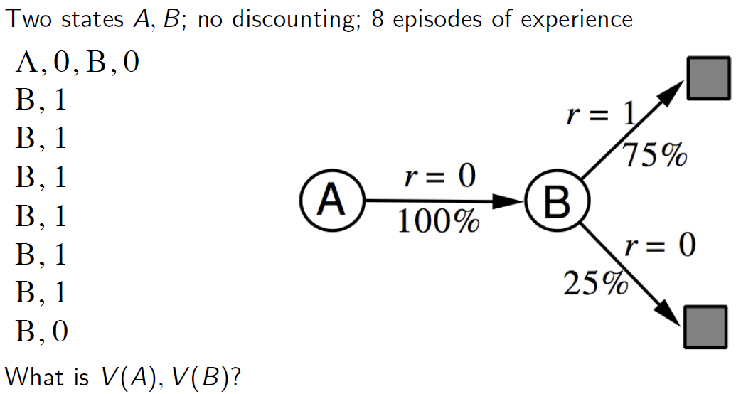
举例

Slide 27
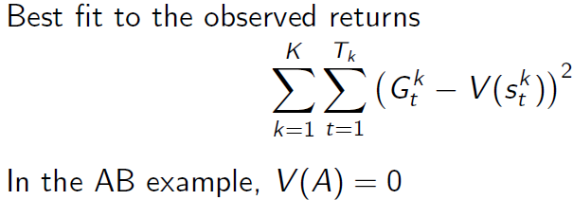
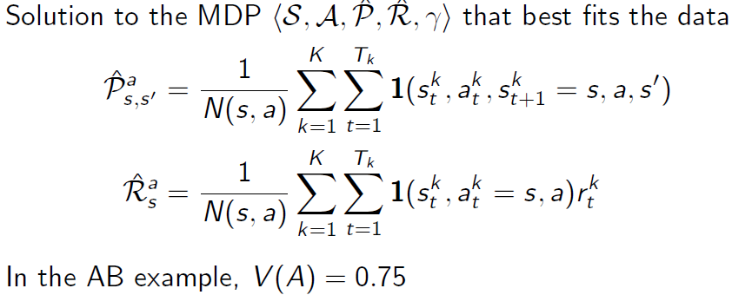
MC收敛于具有最小MSE的解
TD(0)收敛于具有最大似然概率的解

Slide 28
MC和TD
TD在马尔科夫环境中更有效率
MC可应用于非马尔科夫的环境

Slide 29
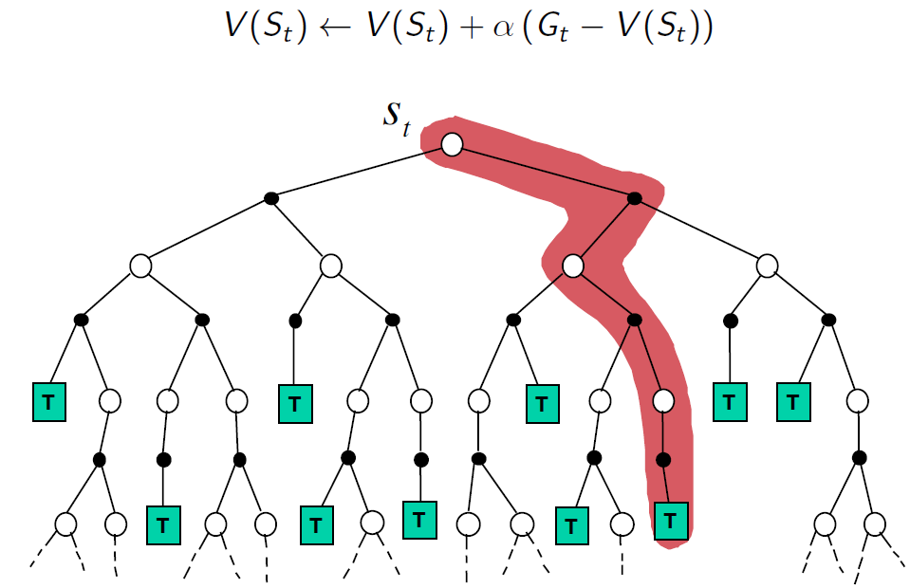
蒙特卡洛

Slide 30
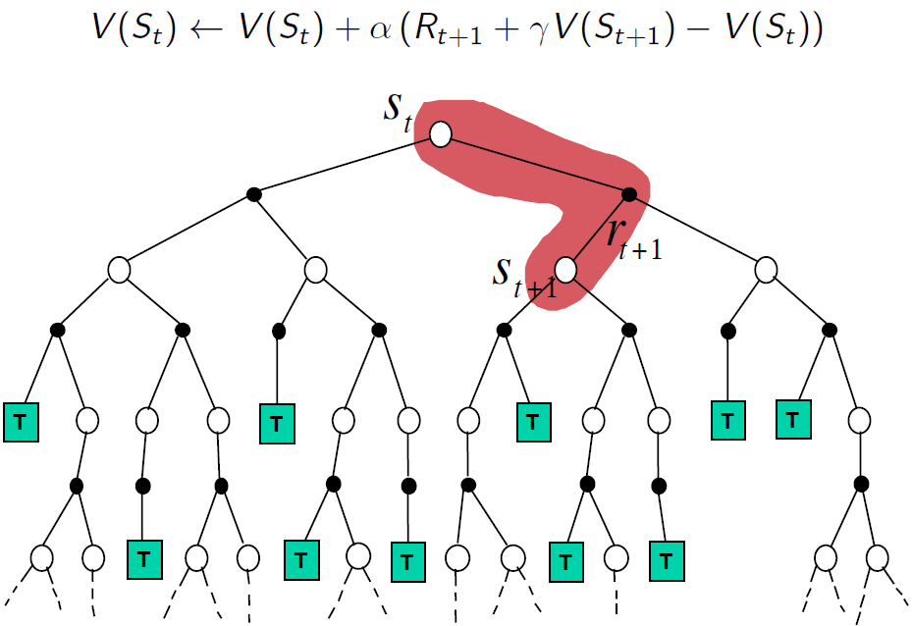
TD
只看一步

Slide 31
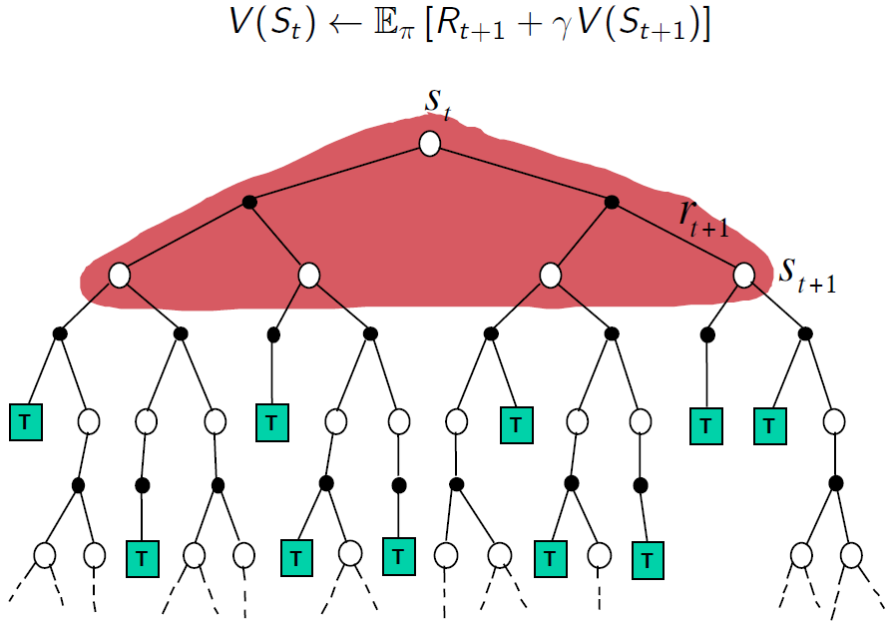
动态规划

Slide 32
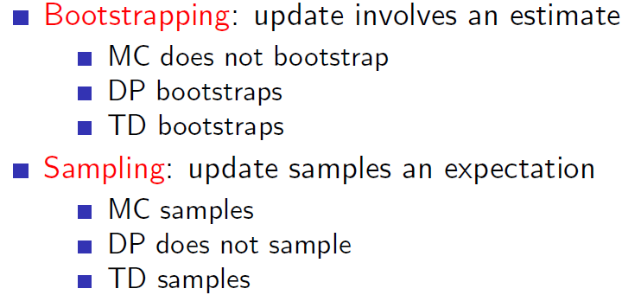
Bootstrapping和sampling

Slide 33
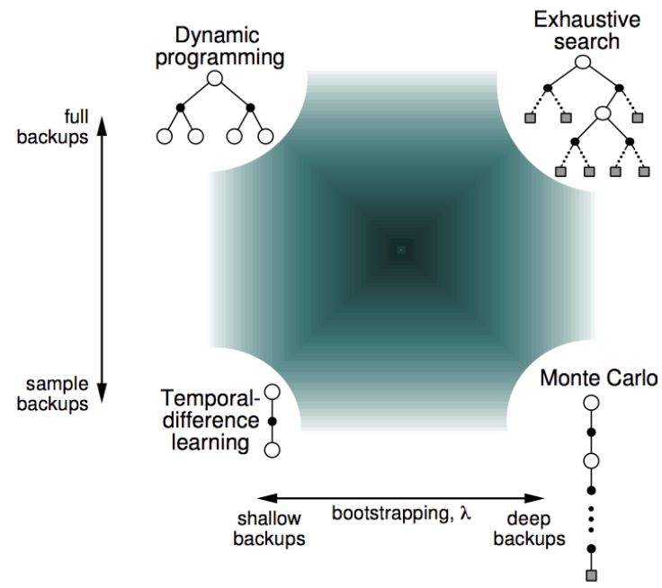

Slide 34
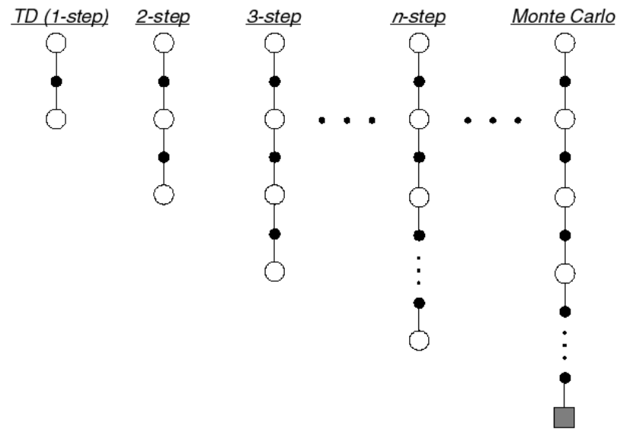
N步Prediction
n步TD算法
在TD算法中，向前看n步

Slide 35
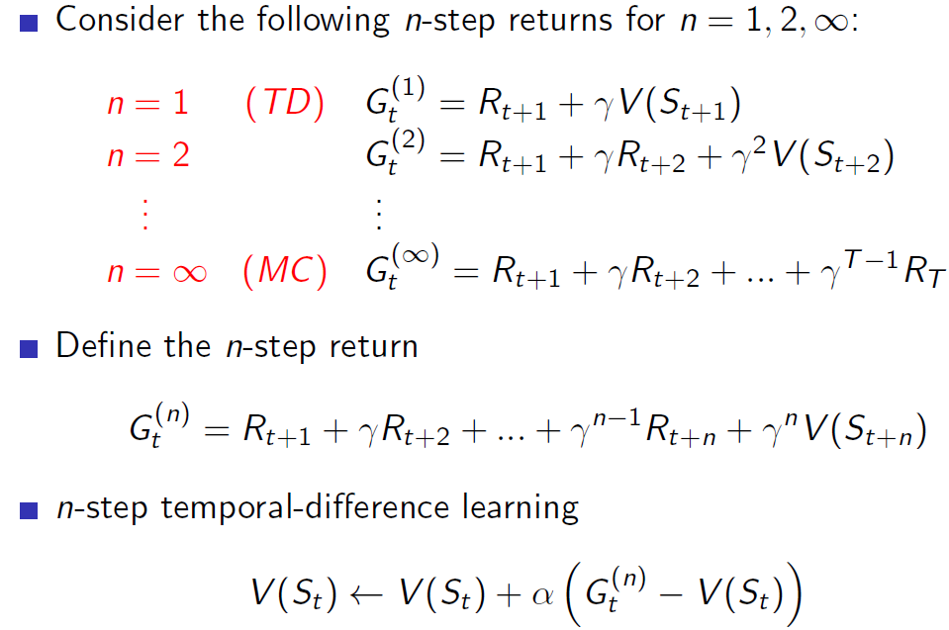
N步返回值

Slide 36
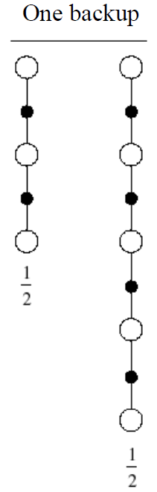

平均n步的返回值
选择不同的n, 平均他们的返回值
Eg 平均2步和4步的返回值
把所有步长的信息结合

Slide 37
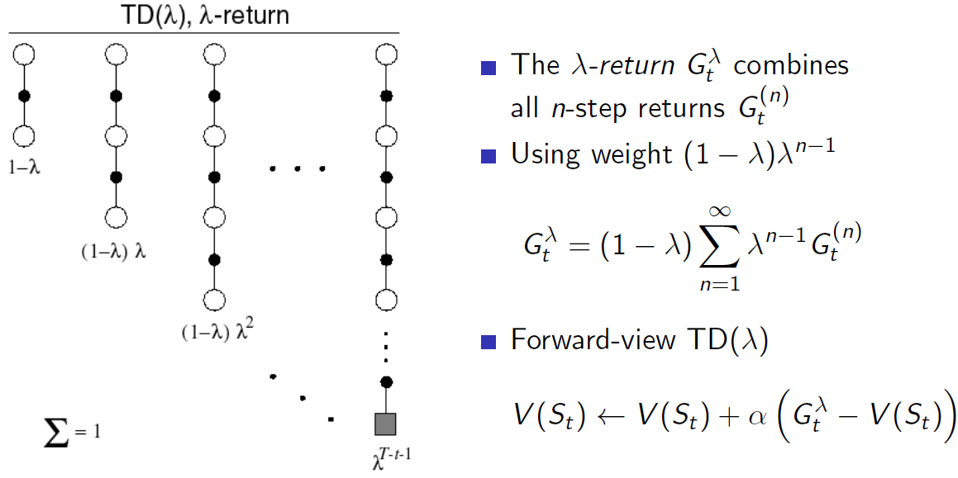
λ返回值

Slide 38
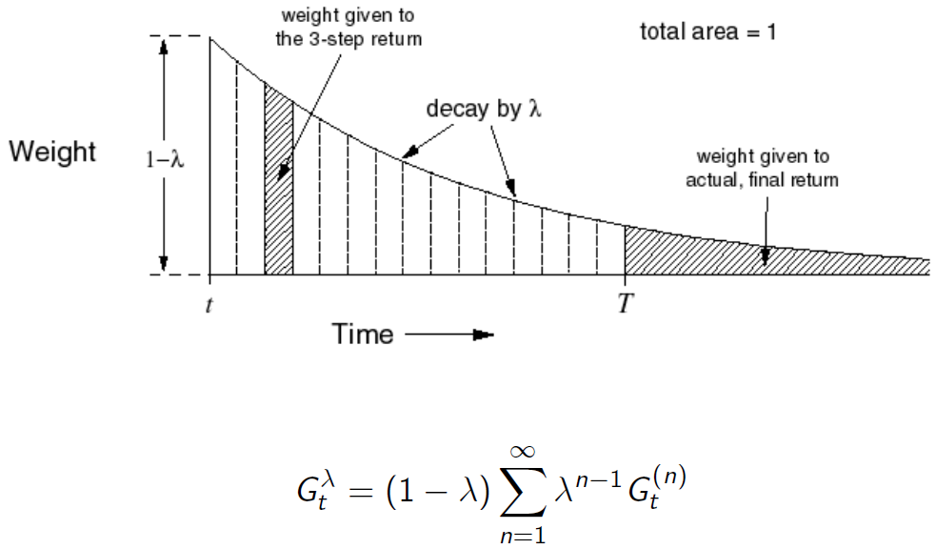
TD(λ) 权重

Slide 39
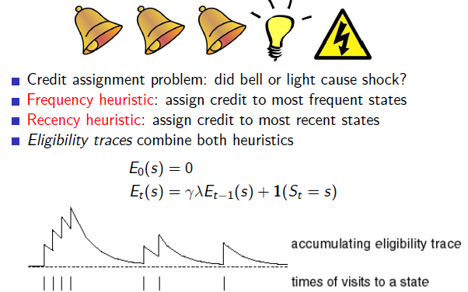
Eligibility Traces

Slide 40
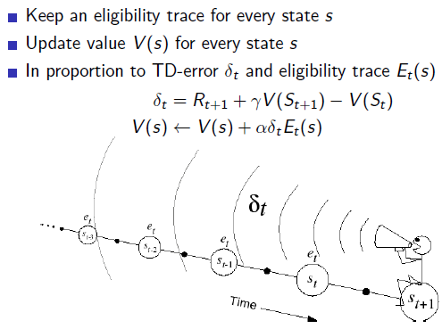
Backward View TD(λ)

